Slide 1
MASINAELEMENDID - PROJEKT
Harjutustund
Pressliide
A. Sivitski, Masinaelemendid Taltech Mehaanika ja tööstustehnika instituut

Slide 2
MASINAELEMENDID - PROJEKT
Harjutustund
Tunni kava
Hõõrdliited, nende põhitüübid ja eelised ja puudused seondliidete ees
Pressliite olemus, kujundamine ja tugevusarvutus
Ülesanne 1. Pressliite projekteerimine
Kordamisküsimused
A. Sivitski, Masinaelemendid
Notes:
2

Slide 3
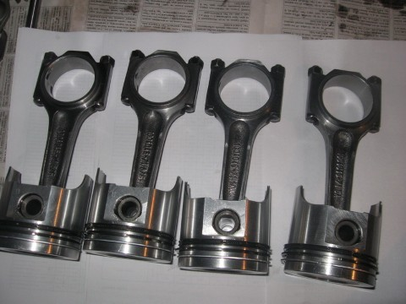
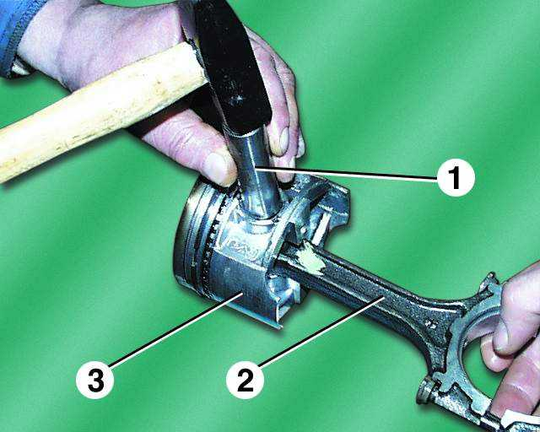
1. Hõõrdliited, nende põhitüübid ja eelised seondliidete ees
Hõõrdliited:
http://www.youtube.com/watch?v=nkChxaaKpYk
Sisepõlemismootori kolvi ja kepsu ühendamine pressliitega
(liite komponendid on pinguga)
Pressliited
Koonusliited
Klemmliited
http://www.youtube.com/watch?v=nkChxaaKpYk
A. Sivitski, Masinaelemendid
Notes:
3

Slide 4
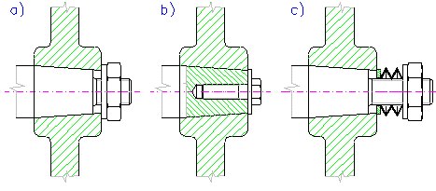
1. Hõõrdliited, nende põhitüübid ja eelised seondliidete ees
Hõõrdliited:
Pressliited
Koonusliited
Klemmliited
http://www.youtube.com/watch?v=nkChxaaKpYk
Hõõrdliited – koonusliited
http://docs.autodesk.com/INVPRO/2010/ENU/Autodesk%20Inventor%202010%20Help/
index.html?url=WS1a9193826455f5ffba679e112a6a190046971.htm,topicNumber=d0e458974
27.01.2019
A. Sivitski, Masinaelemendid
Notes:
4

Slide 5
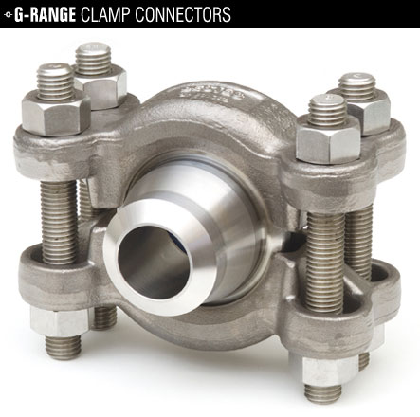
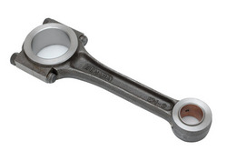
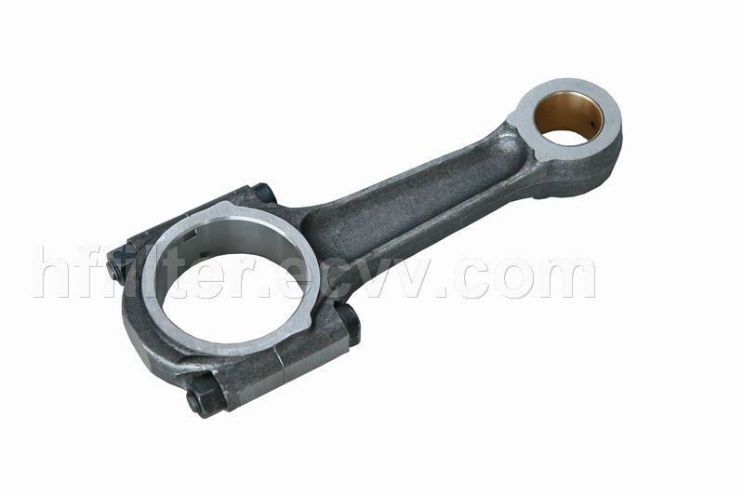
1. Hõõrdliited, nende põhitüübid ja eelised seondliidete ees
Hõõrdliited:
Pressliited
Koonusliited
Klemmliited
http://www.youtube.com/watch?v=nkChxaaKpYk
http://www.destec.co.uk/product-range-g-range-clamp-connectors.aspx
http://www.ecvv.com/product/1094210.html
27.01.2019
A. Sivitski, Masinaelemendid
Notes:
5

Slide 6
1. Hõõrdliited, nende põhitüübid ja eelised seondliidete ees
Hõõrdliidte eelised ja puudused võrreldes seondliidetega
Hõõrdliidete eelisteks on:
Võllil ja rummul puuduvad nõrgestused (liistusooned jt).
Puudub nurklõtk seega neid võib kasutada reverseerivates ülekannetes.
Pressliite puudusteks on:
Puudub võlli ja rummu asendi reguleerimise võimalus.
Keerukas paigaldada ja lahtivõtta (pressimine või koostamine temperatuuri gradiendiga).
Kõrged nõuded liite pindade mõõtmete ja kuju täpsusele.
Liite võlli vastupidavus tsüklilistele koormustele väheneb.
Kontaktpindade vigastamise oht liite saamisel pressimisega.
27.01.2019
A. Sivitski, Masinaelemendid
Notes:
6

Slide 7
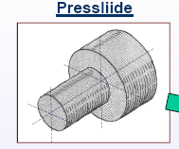
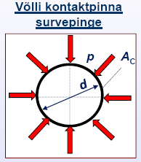
2. Pressliite olemus, kujundamine ja tugevusarvutus
PRESSLIIDE = liide, kus selle komponendid on istatud PINGUGA ning koormuse ülekandmine ühelt liite komponendilt teisele toimub pingust tulenud radiaaljõust tingitud hõõrdumise abil.
Liiga VÄIKE ping võib põhjustada:
1.Liite LÄBILIBISEMISE;
2.Liitepindadel FRETTINGkorrosiooni, mis kahjustab liitepindu ning suurendab läbilibisemise ohtu.
Liiga SUUR ping võib põhjustada:
1. Suure pingekontsentratsiooni ning detailide enneaegse VÄSIMUSPURUNEMISE;
2. Rummu materjali VOOLAMISE ning pingu ülemäärase vähenemise.
27.01.2019
A. Sivitski, Masinaelemendid
Notes:
7

Slide 8
2. Pressliite olemus, kujundamine ja tugevusarvutus
Liite pressimisel tuleb arvesse võtta, et
pinnakonarused osaliselt tasanduvad,
detailid deformeeruvad temperatuuri muutmisel
kiirekäiguliste rakenduste korral
ping võib väheneda seetõttu võib pingu võtta arvutuslikust veidi suurema:
Või
s.o minimaalselt lubatava pingu ISO tabelväärtus või selle tõenäose pingu väärtus.
s.o minimaalselt lubatava pingu arvutuslik väärtus.
, kus
s.o parand.
s.o parand, mis võtab arvesse, et liite pressimisel pinnakonarused osaliselt tasanduvad,
see parand võtab arvesse temperatuuri muutmisega seotud deformatsiooni (keskkonna temp. t = 20ºC).
t₂ ,ºC; α₂, 1/ºC on rummu töötemperatuur ja materjali joonpaisumistegur; t₁ ,ºC; α₁, 1/ºC – sama võllile; d – istu nimimõõde; α =12∙10⁻⁶ terasele.
Kui (t₂ -20) või (20 –t₁) ei ületa 10ºC, siis u_{t} võib mitte arvesse võtta.
Parand, mida tuleb arvesse võtta kiirekäiguliste rakenduste korral, kui võlli pöörlemissagedus on üle n = (20 000 – 30 000) 1/min.
27.01.2019
A. Sivitski, Masinaelemendid
Notes:
8

Slide 9
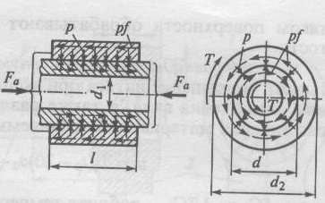
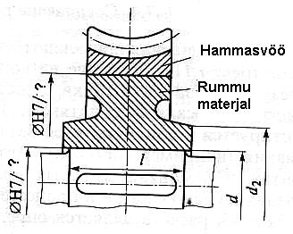
2. Pressliite olemus, kujundamine ja tugevusarvutus
Ülesanne 1. Pressliite projekteerimine
Valida ist võlli ja tiguratta ühendamiseks (vt. Joon.1 ) (liistliidet jätta arvestamata). Liitele mõjuv pöördemoment T= 1300 Nm ja telgjõud Fa = 2500 N. Pressliite (pingistu) nimimõõde, võlli läbimõõt d = 60 mm, rummu tinglik välisläbimõõt on d₂ = 100 mm, võlli d₁ = 0 (täisvõll), istekoha pikkus (rummu laius istekohal) l = 90 mm. Tiguratta rummu materjal on valuteras 1.0552 DIN 1681 (σ_{Y2} = R_{eH2} = 280 MPa), võlli materjal on teras C45 (σ_{Y1} = R_{eH1} = 370 MPa). Võlli ja rummu ava pinnakaredus R_{z1} =R_{z2} = 6,3 μm (puhastreimine). Liidet saadakse pressimise teel. Tõrkedeta töö tõenäosus on 97% ehk töökindluse tegur P = 0.97.
Joon. 2. Pressliite koormusskeem
(õõnesvõlli korral).
Joon. 1. Võllile pressitud tiguratas.
27.01.2019
A. Sivitski, Masinaelemendid
Notes:
9

Slide 10
2. Pressliite olemus, kujundamine ja tugevusarvutus
Ülesanne 1. Pressliite projekteerimine
Pressliitega ülekantav telgjõud:
, kus p on pressliite kontakti survepinge; K≈1,5...2 on varutegur ja f on hõõrdetegur (terasvõlli ja rummu korral f =0,1...0,2.
Pressliitega ülekantav pöördemoment:
Pressliitega ülekantav pöördemomendi ja
telgjõu koosmõju:
Joon. 2. Pressliite koormusskeem
(õõnesvõlli korral).
27.01.2019
A. Sivitski, Masinaelemendid
Notes:
10

Slide 11
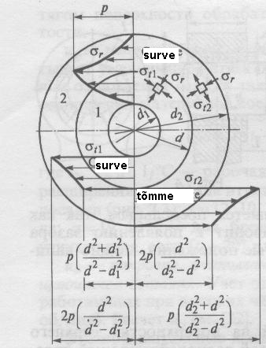
2. Pressliite olemus, kujundamine ja tugevusarvutus
Ülesanne 1. Pressliite projekteerimine
Võtame, et f = 0,1 ja K =2. Määratakse pressliite
kontakti survepinge p, mis peab tekkima kontaktialas, et tagada antud koormuse ülekandmise:
MPa
kus liitele mõjuv ringjõud:
N
Joon. 2. Pressliite detailide pingeepüürid
(õõnesvõlli korral).
27.01.2019
A. Sivitski, Masinaelemendid
Notes:
11

Slide 12
2. Pressliite olemus, kujundamine ja tugevusarvutus
Ülesanne 1. Pressliite projekteerimine
Määratakse liite arvutuslik ping N_{arv} seosest:
, kus
ja
E₁ ja E₂ on võlli ja rummu materjali elastsusmoodulid;
μ₁ ja μ₂ on võlli ja rummu materjali Poissoni tegurid.
Teras E ≈ (21...22)∙10⁴ MPa; μ ≈ 0,3
Pronks E ≈ (10...11)∙10⁴ MPa; μ ≈ 0,33
Joon. 2. Pressliite detailide pingeepüürid
(õõnesvõlli korral).
27.01.2019
A. Sivitski, Masinaelemendid
Notes:
12

Slide 13
2. Pressliite olemus, kujundamine ja tugevusarvutus
Ülesanne 1. Pressliite projekteerimine
Seega N_{arv} :
mm
ja
Määratakse nõutud minimaalne arvutuslik parandiga ping seosest:
mm, kus
μm
= 0,015 mm
27.01.2019
A. Sivitski, Masinaelemendid
Notes:
13

Slide 14
2. Pressliite olemus, kujundamine ja tugevusarvutus
Ülesanne 1. Pressliite projekteerimine
ISO 286 piirhälvete tabelitest sellise tõenäose pingu võib garanteerida ist Ø60 H7/u7, mille ES = 30 μm; EI = 0 ning ei = +87 μm; es = + 117 μm.
N_{min} _{tabel} = 0,087 – 0,030 = 0,057 mm ja N_{max} _{tabel} = 0,117 – 0 = 0,117 mm.
Siinkohal tuleb mainida, et
mm
Kontrollime, kas nõutud ping on tagatud, kui arvutada tõenäose pingu, P = 0,97. Arvutatakse tõenaosed minimaalsed ja maksimaalsed pingud:
mm
mm
mm
Tegur Cp sõltub tõrketa töö tõenäosusest:
P 0,999 0,99 0,98 0,97 0,95 0,9
Cp 0,5 0,39 0,34 0,31 0,27 0,21
27.01.2019
A. Sivitski, Masinaelemendid
Notes:
14

Slide 15
2. Pressliite olemus, kujundamine ja tugevusarvutus
Ülesanne 1. Pressliite projekteerimine
mm, kus
mm
Järelikult tõenäosusega P = 0,97 sattub liite ping vahemikku
0,074 mm kuni 0,1 mm (või 97% pingudest on selles vahemikkus).
Seega tõenäone minimaalne ping on suurem nõutavast arvutuslikust parandiga pingust:
N^{t}_{min} > N_{min} _{arv} ehk 0,074 > 0,061 mm! s.t liide on piisavalt tugev.
27.01.2019
A. Sivitski, Masinaelemendid
Notes:
15

Slide 16
2. Pressliite olemus, kujundamine ja tugevusarvutus
Ülesanne 1. Pressliite projekteerimine
Viimasena kontrollitakse, et valitud pingistu korral liite kontaktialas tekkiv
survepinge ei põhjustaks materjali voolamist. Maksimaalne lubatav pinge
rummule (väärtus, mis on üle p_{Y} väärtuse põhjustab materjali voolamist):
MPa
Maksimaalne lubatav survepinge võllile (et vältida materjali voolamist):
MPa
Saadud pingistu maksimaalne arvutuslik ping lähtudes maksimaalsest tõenäosest pingust ja parandist u:
mm
Tuleb valida väiksema väärtuse kahest p_{Y} väärtusest.
Sellele pingule vastav survepinge:
27.01.2019
A. Sivitski, Masinaelemendid
Notes:
16

Slide 17
2. Pressliite olemus, kujundamine ja tugevusarvutus
Ülesanne 1. Pressliite projekteerimine
Järeldus: valitud pingist Ø60 H7/u7 ei põhjusta plastseid deformatsioone
võlli ja rummu kontaktialas isegi maksimaalse tõenaose pingu juures.
Tuleb mainida, et tõenäoste pingude arvesse võtmine võimaldas
(tõrkedeta töö tõenäosusega P = 0,97) suurenada maksimaalselt lubatava
koormuse ~1,3 korda.
27.01.2019
A. Sivitski, Masinaelemendid
Notes:
17

